Slide 1



САМЫЕ ВОСТРЕБОВАННЫЕ ПРОФЕССИИ СЕГОДНЯ
И 50 ЛЕТ НАЗАД

Slide 2
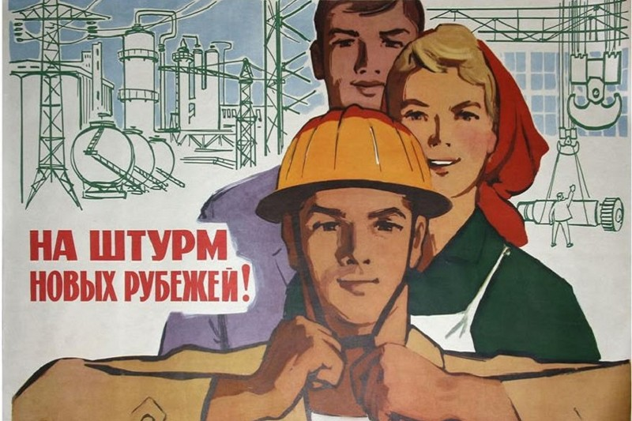
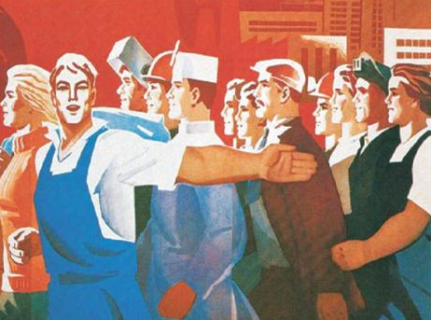
Самые востребованные профессии 70-х годов

Slide 3

Что говорит статистика о востребованных профессиях 50 лет назад?

Slide 4
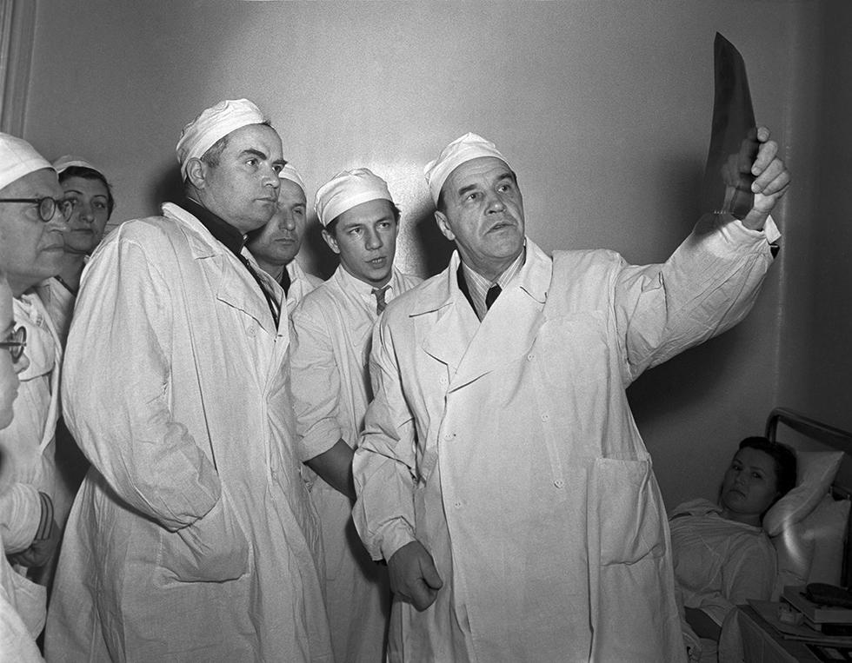
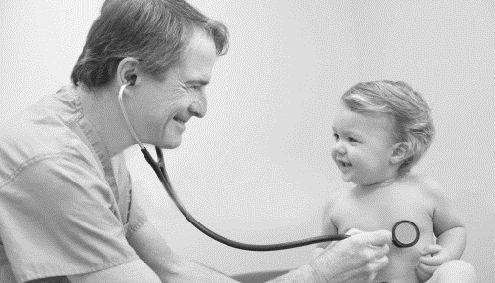
ВРАЧ
Советское здравоохранение может и не было самым лучшим на планете, но оно было самым массовым и доступным. Наряду с культом учености в Советском Союзе ковался и культ здорового образа жизни.
Врачи пользовались большим уважением в народе, имели стабильный и не самый плохой доход, который гарантировал, что система здравоохранения не будет испытывать того дефицита кадров, который имеется во всех странах бывшего социалистического лагеря сегодня. Ведь именно из-за дефицита рук, созданного плохим трудом, и вытекают все проблемы в медицине, от которых страдает население.

Slide 5
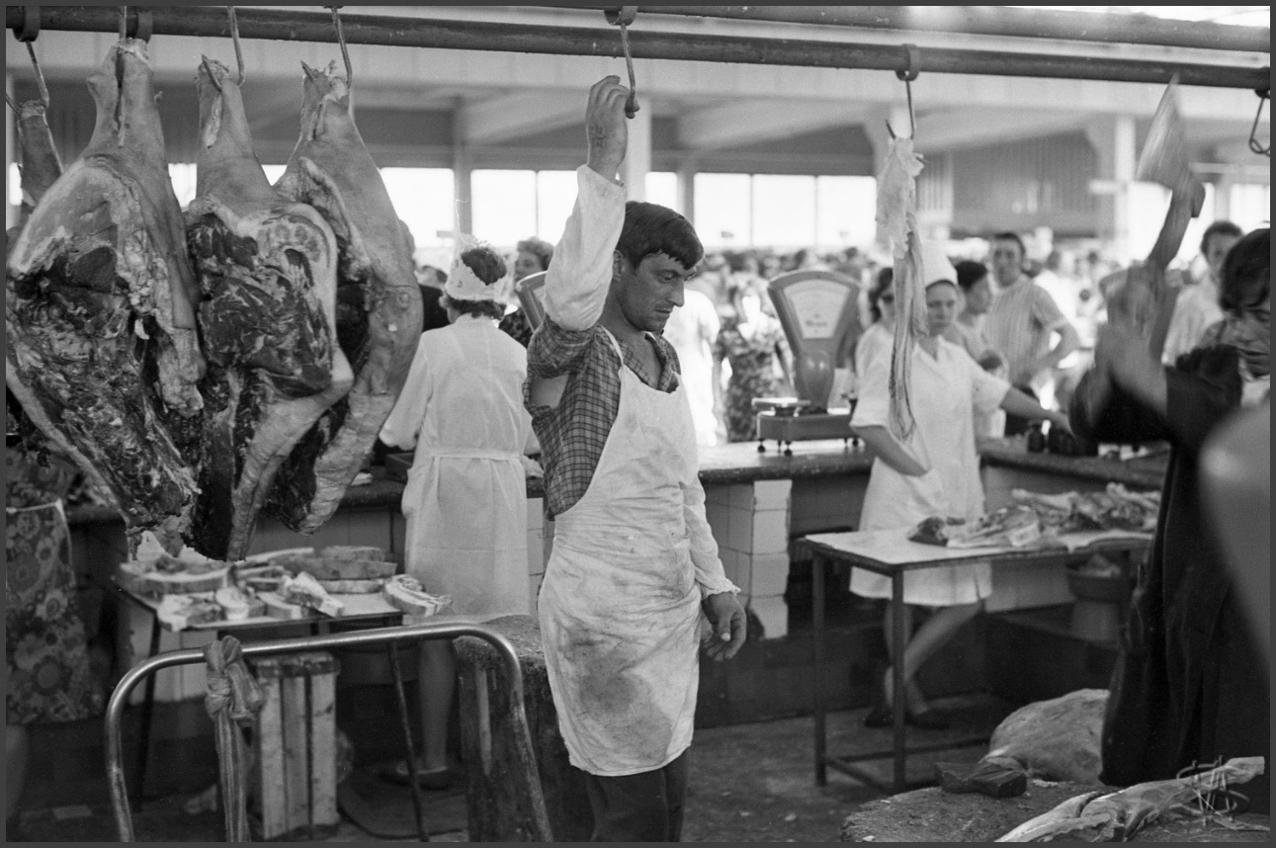
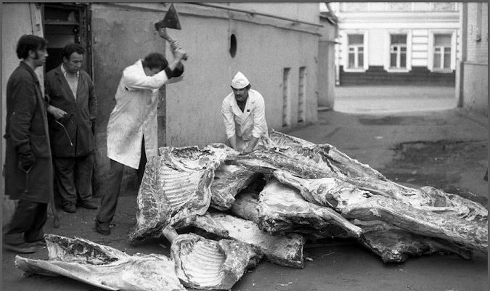
МЯСНИК
Продавцами в СССР работать было не столько престижно, сколько выгодно. Самым почитаемым среди продавцов был мясник. Купить в СССР хорошее мясо – вырезку, шейку, окорока – было практически невозможно. Если, конечно, у тебя в друзьях нет знакомого мясника.
Зарплата у этих людей была вполне рядовая – в районе сотни рублей. Зато предоставлялась уникальная возможность завести море высокопоставленных друзей, которые за несколько килограммов хорошего мяса сделают так, чтобы ты ни в чем не нуждался.

Slide 6
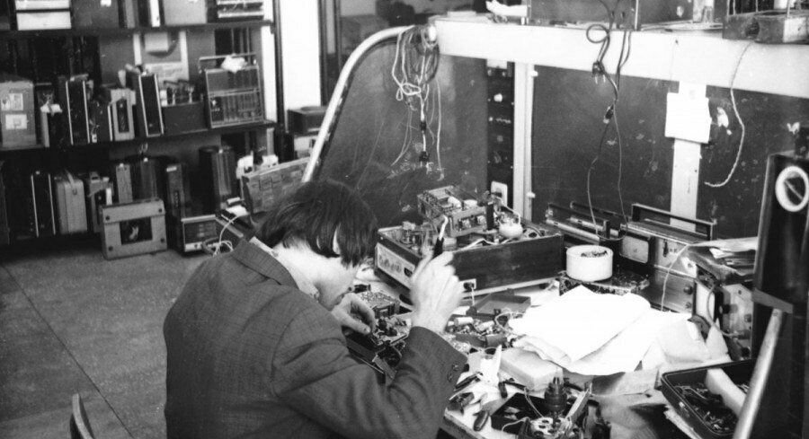
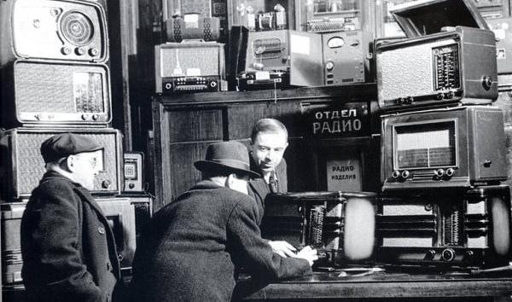
ТЕЛЕМАСТЕР
Телевизор и раньше, и сегодня являлся практически членом семьи. В СССР далеко не каждая семья могла себе его позволить, и если случалась поломка, искали грамотного мастера.
Телемастеров было не так много, поэтому ценились они на вес золота. Помимо официального ценника, им, как правило, благодарные клиенты давали нечто вроде чаевых – в благодарность за спасение дефицитной техники.

Slide 7
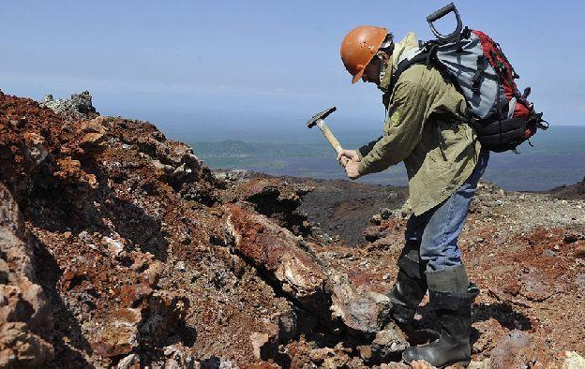
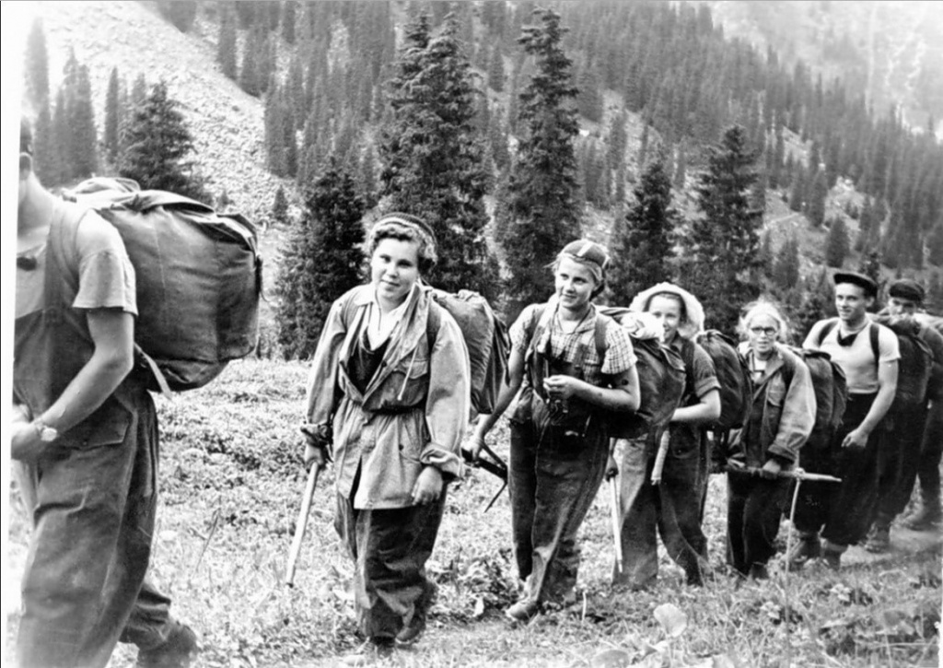
ГЕОЛОГ
Без геологоразведки не начинается разработка месторождений. Да, кажется их осталось не много, все территории уже исходили многочисленные экспедиции. Но на самом деле нет-нет, да и прибывает в полку обозначенных на карте полезных ископаемых мест. И с каждым годом все больше и больше геологов продолжает уезжать на вахты на длительное время по разным уголкам страны.
В 70-е годы профессия геолога была одной из самых востребованных среди молодежи, наверное еще и потому что ассоциировалась с дальними романти-ческими путешествиями.

Slide 8
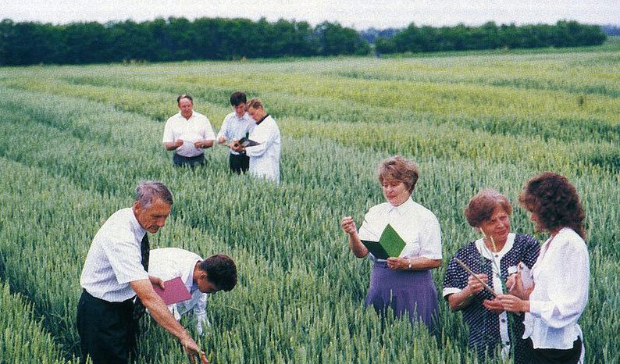
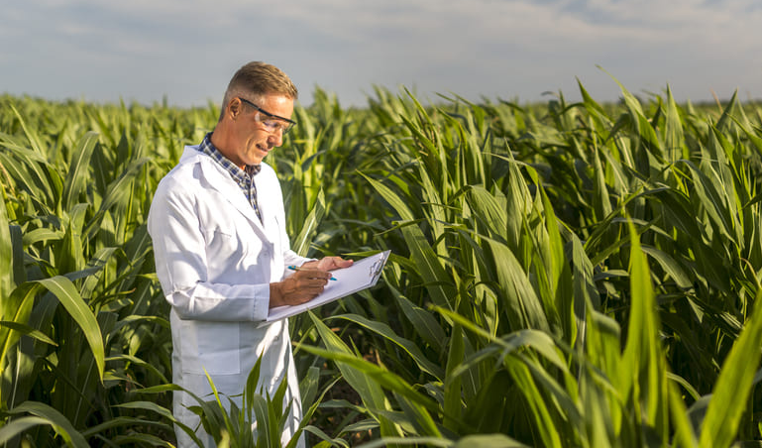
АГРОНОМ
Широкое распространение профессия агронома получила в 80-х годах. В советское время агрономами было принято называть тех, кто получил среднее или высшее образование в сельскохозяйственной сфере.
Агроном внимательно отслеживал урожайность и устойчивость к непогоде различных сортов, оценивал эффективность способов обработки почвы и удобрений.
Иными словами, вёл научно-производственную работу. Учитывая, что сельское хозяйство в те годы усиленно развивалось, профессия агронома была очень востребована на рынке труда.

Slide 9

Самые востребованные профессии 2020-х годов

Slide 10
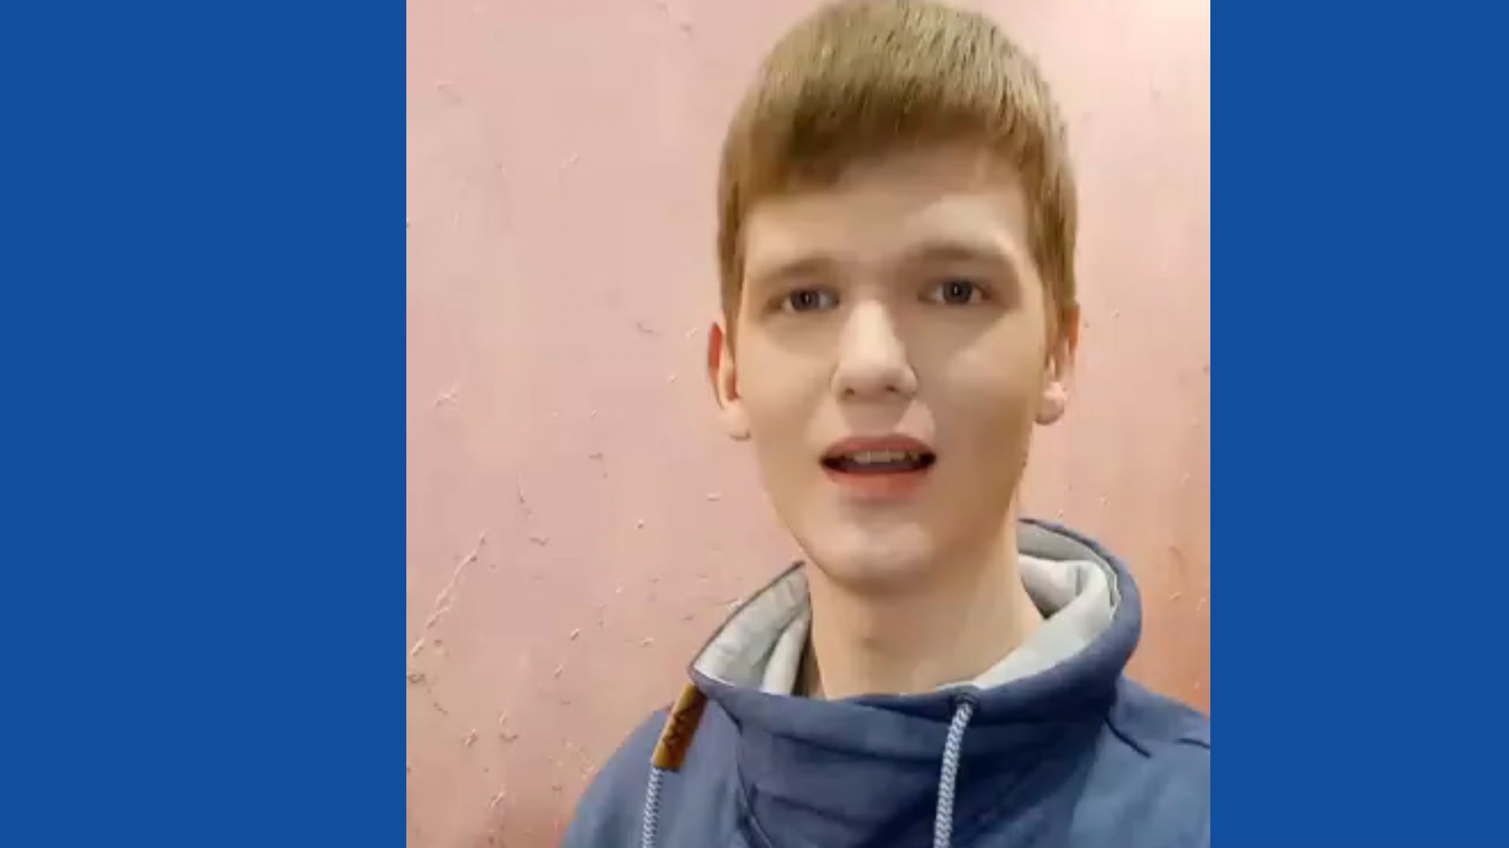
СОЦИОЛОГИЧЕСКИЙ ОПРОС
Мнения студентов – выпускников о том, насколько востребованы сегодня на рынке труда их профессии и специальности, которые они получили по окончанию учебных заведений:
- ОБПОУ «КГПК»
- Курский медико-фармацевтический колледж (Подразделение КГМУ)
- ФГБОУ ВО «ЮЗГУ»
- ФГБОУ ВО «КГУ»
- ОБПОУ «КБМК»
- ЧОУ ВО «Курский Институт Менеджмента Экономики и Бизнеса

Slide 11


МАРКЕТОЛОГ
– это специалист, который занимается аналитикой потребительского рынка и проектирует стратегию продвижения товаров среди покупателей. Он рассматривает все виды конкурентной продукции, выделяя самые популярные марки. Изучает их рекламные проекты и мнение потребителей. Затем в задачу маркетолога входит аналитическая работа, он суммирует полученную информацию и раскладывает ее на составляющие грамотного пиара. Маркетолог продумывает ходы продвижения продукции компании, на которую он работает.

Slide 12

ВРАЧ
Несмотря на то что и в прошлом профессия врача была популярной и недостатка в абитуриентах мединституты не испытывали никогда, сейчас наблюдается потребность в работниках медицинской сферы. При этом особенно востребованы специалисты узкого профиля: диетологи, логопеды, офтальмологи, отоларингологи.
Но медиков, как и учителей, наблюдается явный дефицит, и эта отрасль встретит с радостью специалиста любого профиля.
Наиболее же высокооплачиваемыми остаются стоматологи.

Slide 13
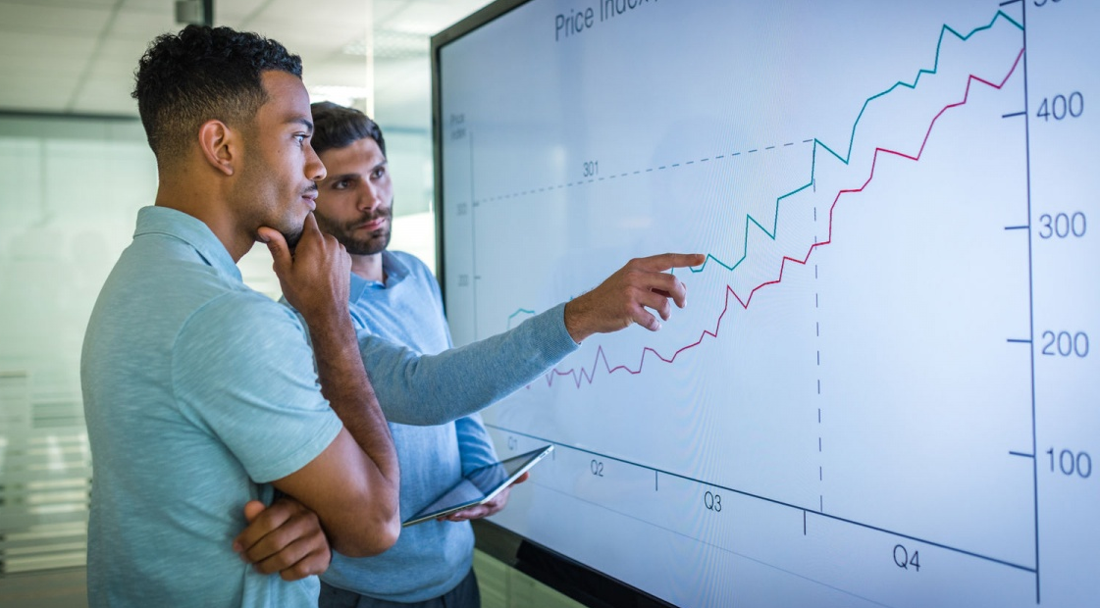

АНАЛИТИК
Дипломированные специалисты по финансовой аналитике или эксперты, способные грамотно рассчитать инвестиционную привлекательность проектов, сегодня в дефиците — потребность в них, в том числе среди крупных компаний, постоянно растёт.
Люди, которые умеют профес-сионально оценивать финансовые и инвестиционные риски очень высоко ценятся и их труд является одним из самых высокооплачиваемых.

Slide 14


ИНЖЕНЕР
Экономическая модель страны постепенно меняется, всё больше отмечается тенденция к развитию производства. Поэтому сегодня на рынке труда в цене специалисты по разработке и внедрению технологий, т.е. инженеры. От них зависит, насколько будет модернизирован и оптимизирован рабочий процесс. Усовершенствованная производственная линия экономит время, следовательно, и ресурсы компании, одновременно увеличивая прибыль организации.

Slide 15


ПРОГРАМИСТ
Программистом является специалист, создающий исходный код для программы. Такой программой может быть операционная система компьютера, видеоигра, web или мобильное приложение и даже алгоритм работы микроволновки. Программный код пишется на специальном языке программирования. Не каждый человек, способен это понять и этому научиться. Только, обладая определенным багажом знаний и умений можно освоить профессию программиста, являющейся одной из самых востребованных сегодня на рынке труда.

Slide 16
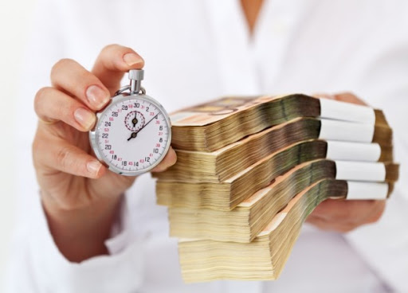
СПАСИБО ЗА ВНИМАНИЕ

